Slide 1
Virtualización
Contendores

Slide 2
Agenda
01. Introducción a los contenedores y a la tecnología Docker
02. Orquestación de contenedores: Kubernetes
03. Tecnología OpenShift

Slide 3
1
Contenedores y Tecnología Docker

Slide 4
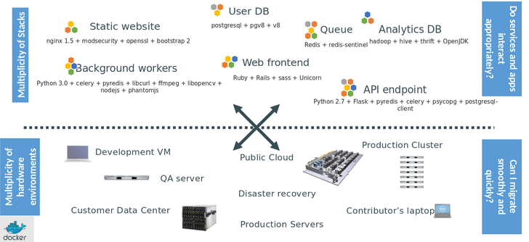
1.1 El reto tecnológico
Proliferación de diversidad de stacks, aumento de la complejidad de integración. Cada uno con sus propias necesidades
DevOps: “Créalo una vez y ejecútalo donde quieras”
SysOps: “Configúralo una vez y ejecútalo donde quieras”

Slide 5
1.2 Contenedores: ¿Qué son?
Los contenedores nacen como una solución al problema de cómo hacer que el software funcione de forma fiable cuando se traslada de un entorno informático a otro.
Entorno de ejecución completo: aplicación, dependencias, bibliotecas, archivos binarios y archivos de configuración necesarios para ejecutarlo, agrupados en un paquete.
No es un concepto nuevo, existente desde hace años: LXC (Linux Containers), FreeBSD Jails, AIX Workloads o Solaris Containers.
…puede tener similitudes con el concepto de virtualización tradicional pero…

Slide 6
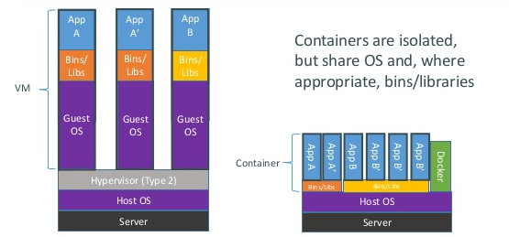
1.3 Contenedores y virtualización …conceptos complementarios…
El concepto de virtualización tradicional acarrea tanto la aplicación, como la figura del hipervisor y el sistema operativo completo.
Son mucho más ligeros y utilizan mucho menos recursos que las máquinas virtuales.
Cambia la forma en que se virtualizan las cargas de trabajo y la aplicación, ya que los contenedores son simplemente más rápidos, más portables y pueden escalar más eficientemente que la virtualización tradicional.

Slide 7

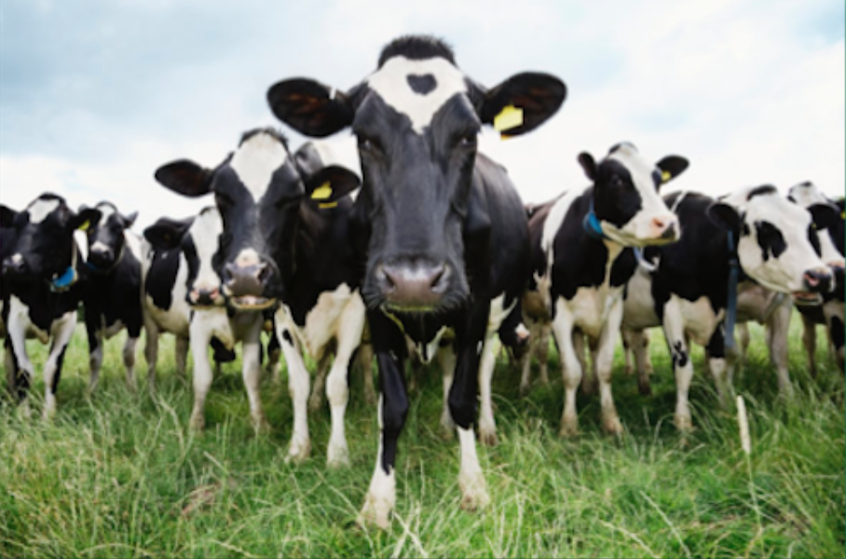
1.3 Contenedores y virtualización …mascotas vs ganado…
VS
VM
Container

Slide 8
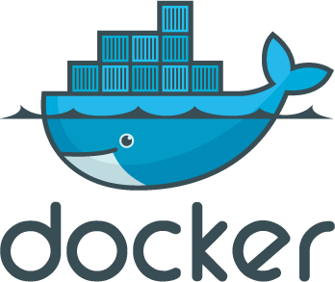
1.4 Docker: ¿Qué es?
Docker es un proyecto OpenSource diseñado para empaquetar, transportar y ejecutar cualquier aplicación como un contenedor ligero. Desarrollado en el lenguaje GO.
Docker permite empaquetar, distribuir y desplegar una aplicación con todas sus dependencias en una unidad estandarizada para el desarrollo de software.
Diseño de una arquitectura sencilla que ha acercado su uso a las masas:
1,200 contribuidores al proyecto Docker.
100,000 aplicaciones dockerizadas.
32,000 proyectos relacionados con Docker.
El 80% de las empresas TI están adoptando Docker.

Slide 9
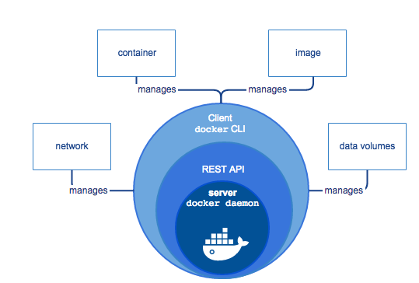
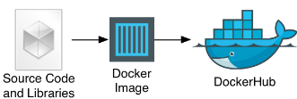
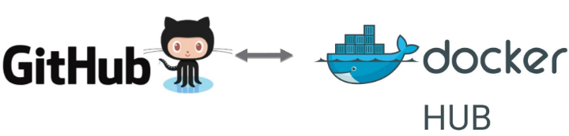
1.5 Docker: Arquitectura
Docker Engine: Docker daemon, lleva a cabo las tareas de construcción, ejecución y destrucción de los contenedores. La comunicación a través de un API REST.
Docker images: plantilla que define instrucciones para la creación de los contenedores a través de un fichero denominado Dockerfile. Se pueden construir desde cero o emplear imágenes creadas por otros.
Docker container: instancia ejecutable de una imagen.
Docker registries: librerías de imágenes públicas (Dockerhub) o privadas (mismo o distinto servidor).

Slide 10

¡¡¡Partido time!!!
https://training.play-with-docker.com/ops-s1-hello/

Slide 11
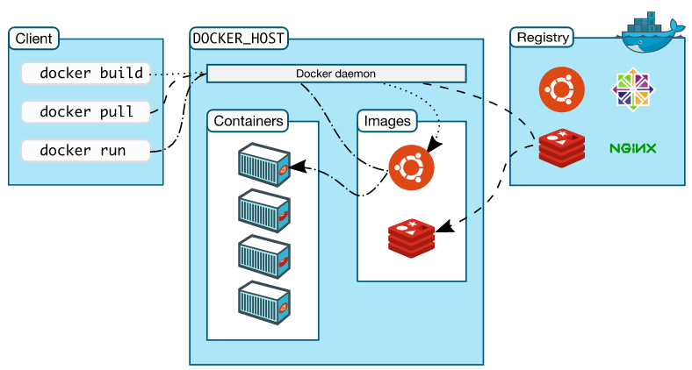
1.5 Docker: Arquitectura

Slide 12
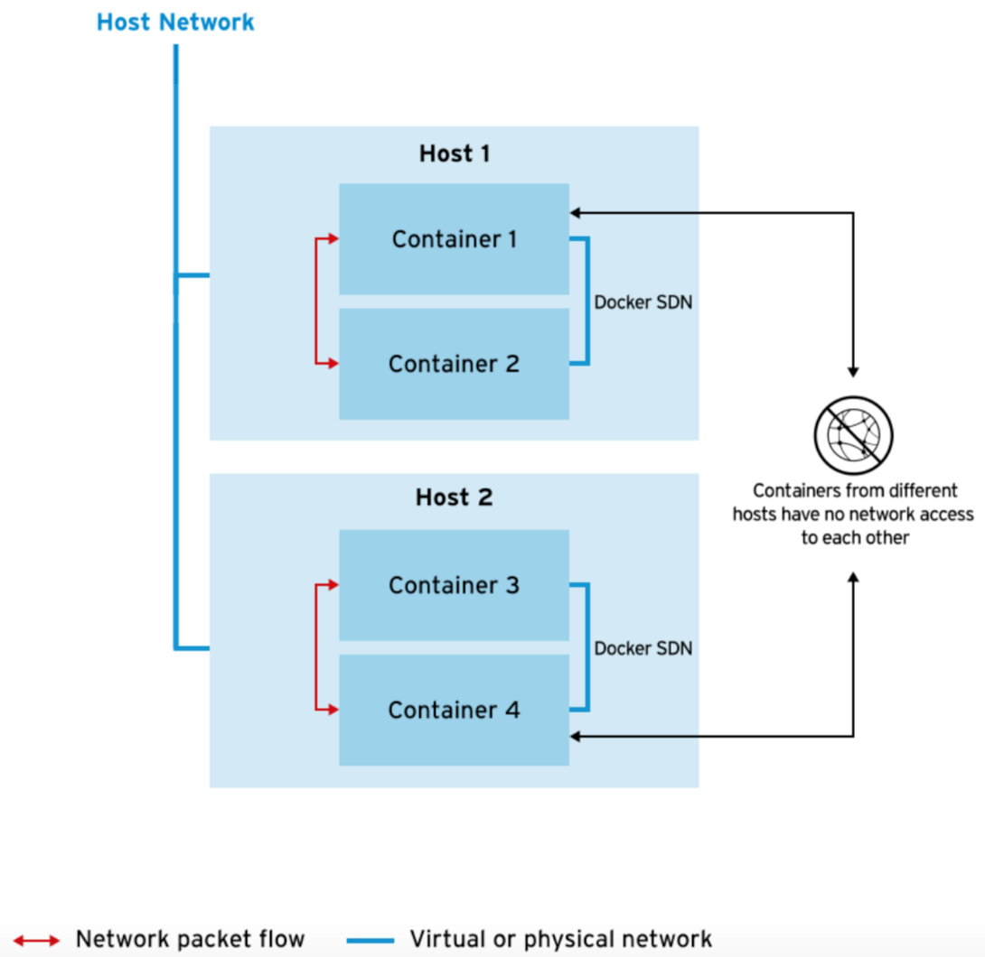
1.6 Docker: Network

Slide 13
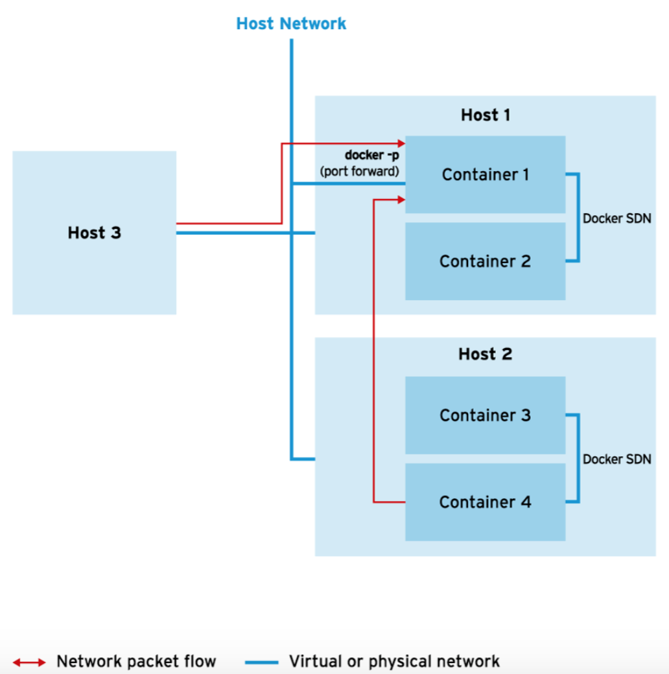
1.6 Docker: Network

Slide 14

¡¡¡Partido time!!!
https://www.enmilocalfunciona.io/instalando-y-probando-docker-en-windows-10/

Slide 15
2
Orquestación de contenedores: Kubernetes

Slide 16
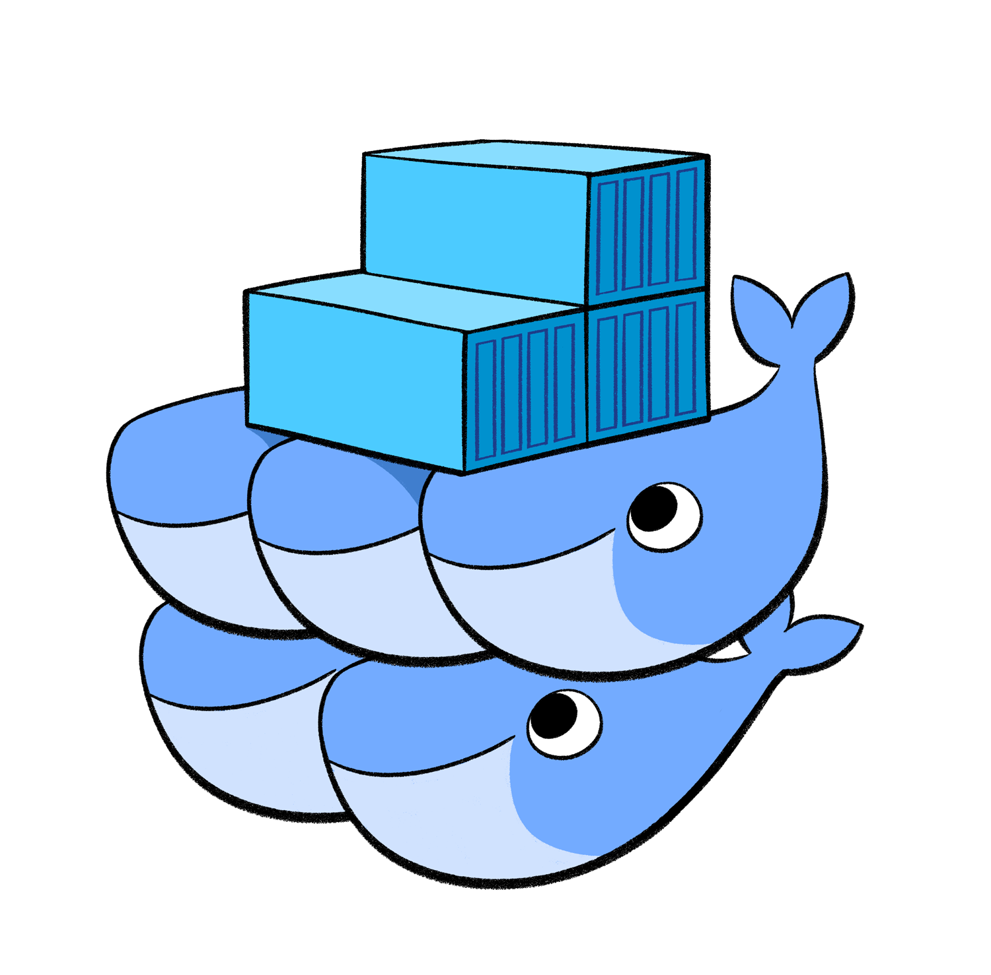

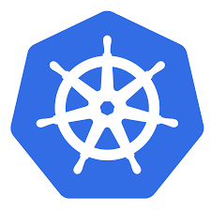

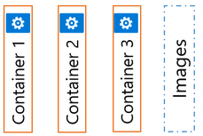
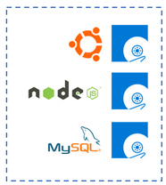
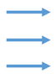
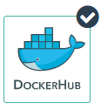
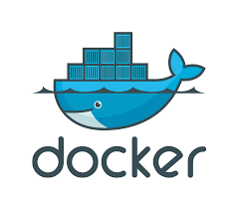
Ecosistema
Kubernetes
Swarm
Orchestration & Scheduling Technology
LXC → Docker
Container Technology

Slide 17
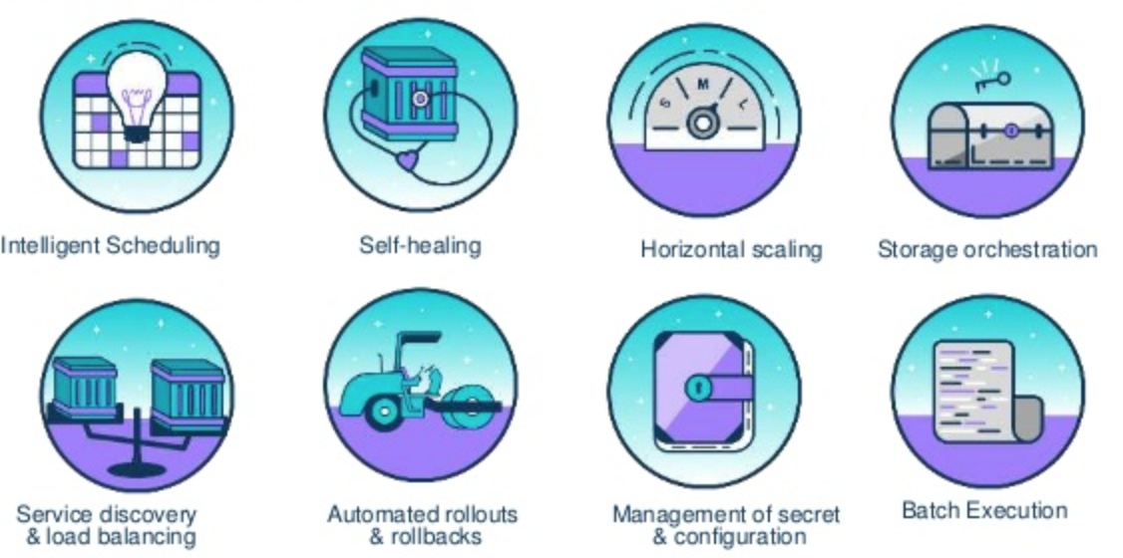
2.1 Kubernetes: ¿Qué es?
Tecnología open-source para despliegue automático, escalado and gestión de cluster de contenedores y aplicaciones containerizadas
Desarrollado por Google como su propio mecanismo de gestión de aplicaciones containerizadas. Funciona con Docker como único runtime de contenedores (de momento…).
Es una tecnología tremendamente compleja que incluye multitud de funcionalidades.

Slide 18
2.2 Kubernetes: Jerarquía
Pod: unidad mínima kubernetes, puede corresponder a uno o varios contenedores.
Servicio: agrupación lógica de pods que desempeñan una funcionalidad común.
Replication controller: asegura que hay un número específico de réplicas corriendo.
Deployment: declaración de puesta en marcha de los objetos en Kubernetes.
Namespace o proyecto: forma de dividir los recursos del cluster entre múltiples usuarios. Similar al concepto “tenant”.

Slide 19
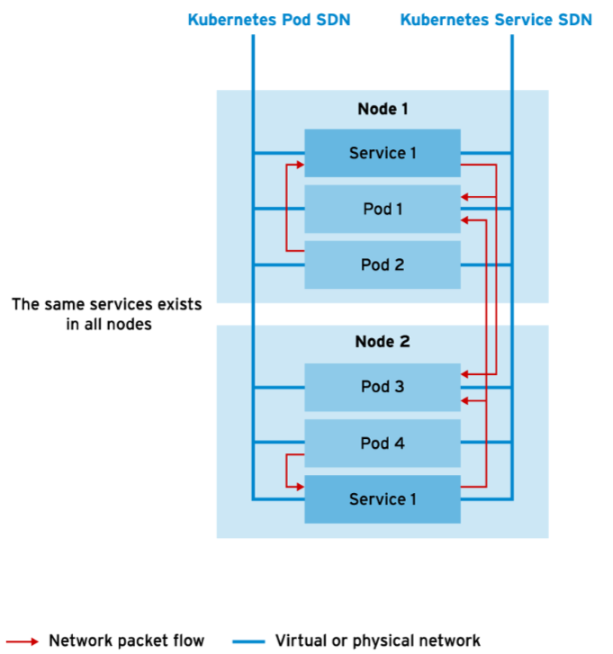
2.3 Kubernetes: Servicios

Slide 20
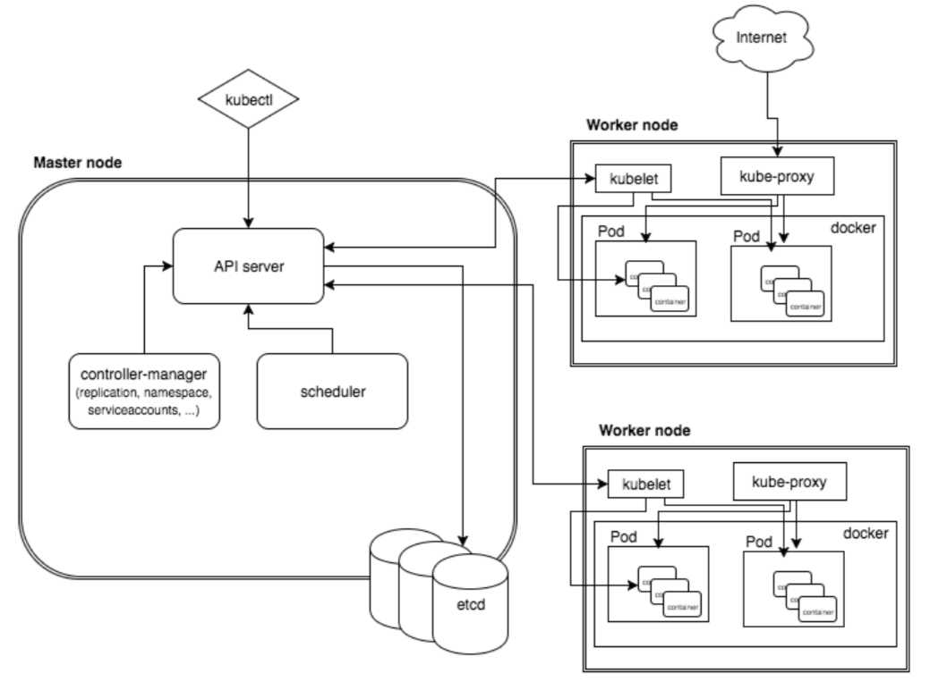
2.3 Kubernetes: Arquitectura

Slide 21
2.4 Kubernetes: Beneficios
Capacidad orquestación de cluster de contenedores
Acelera los despliegues en producción, integrado con modelo DevOps
Abstracción de la infraestructura: Baremetal? Virtual? AWS? Azure?
…recordemos que estamos en un entorno empresarial…¿es suficiente con esto?

Slide 22
…¿qué hay de?...
…recordemos que estamos en un entorno empresaria ¿es suficiente con esto?
Multitenancy?
Registry integrado?
WebUI?
Monitorización?
Logging?
Integración herramientas CI/CD?
Integración con LDAP?
Exposición de aplicaciones?
Soporte?
Actualizaciones?
…

Slide 23

¡¡¡Partido time!!!
https://training.play-with-docker.com/ops-s1-hello/

Slide 24
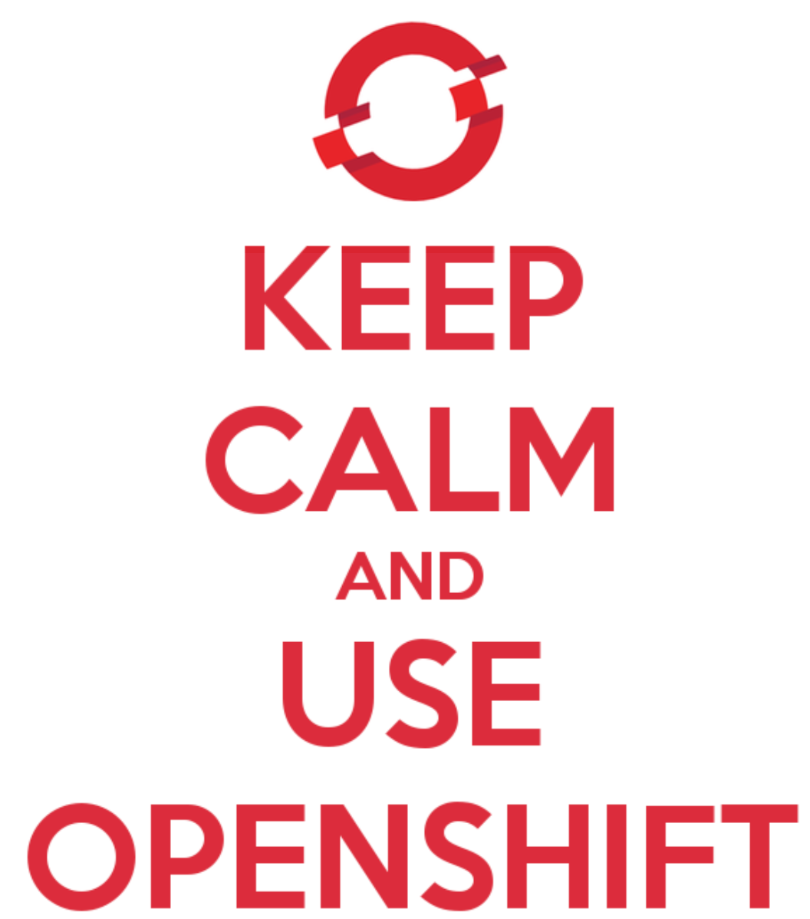

Slide 25
3
Tecnología OpenShift

Slide 26
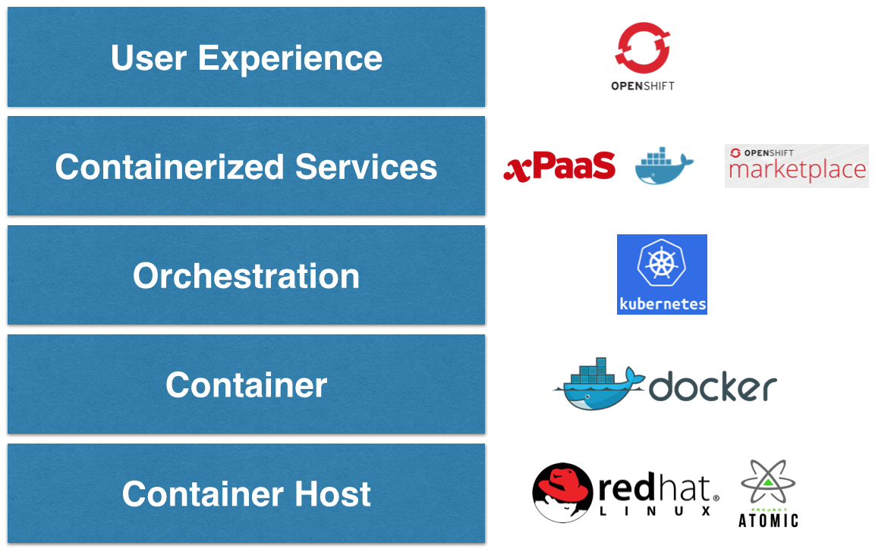
3.1 OpenShift: ¿qué es?
OpenShift Container Platform (OCP) es un producto PaaS de RedHat orientada al mundo de los contenedores. Puede verse como un Kubernetes soportado a nivel empresarial junto con otras funcionalidades
Herramienta orientada totalmente al desarrollador

Slide 27
3.2 OpenShift: Funcionalidades
Orientado al mundo de la automatización: instalación basada en Ansible
Networking
Aislamiento mulitenant
SDN interna Kubernetes vs SDN providers (VMWARE NSX, Nuage, Flannel, etc)
Exposición servicios via HTTP/HTTPs
Modelo integración continua (CI/CD):
S2i
Integración herramientas DevOps: Jenkins, Git, Nexus, …
Web GUI
Métricas Integradas
Logs
Registry interno
Seguridad:
RBAC
Integración LDAP
SO ATOMIC
Catálogo de imágenes oficiales y soportadas

Slide 28
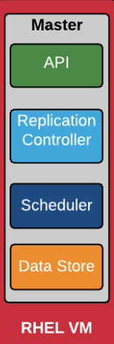
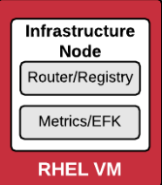
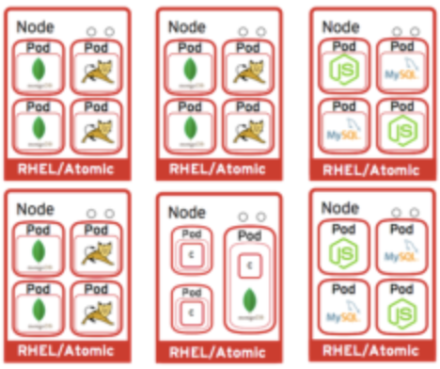
3.3 OpenShift: Arquitectura
Distinguimos 3 tipos de nodos:
Master nodes (plano de control)
Infrastructure nodes (plano de control)
Worker node (contenedores de aplicaciones)
Plano de control
Nodos de aplicación

Slide 29
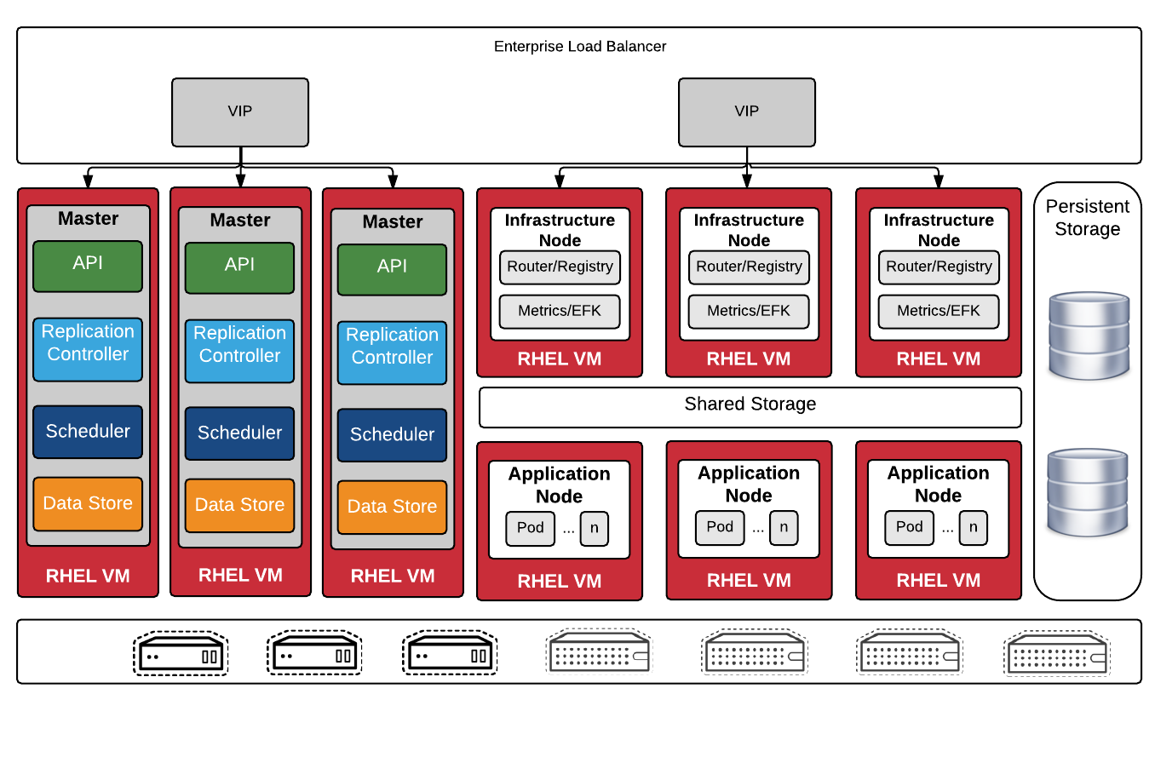
3.3 OpenShift: Arquitectura
GUI/API
Exp. App

Slide 30
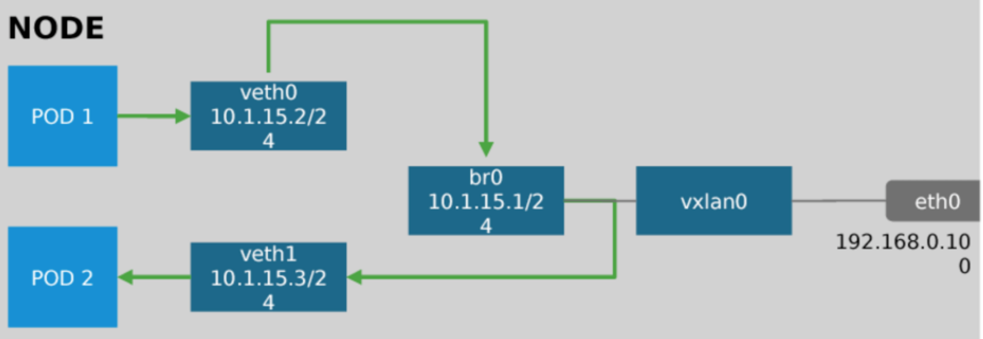
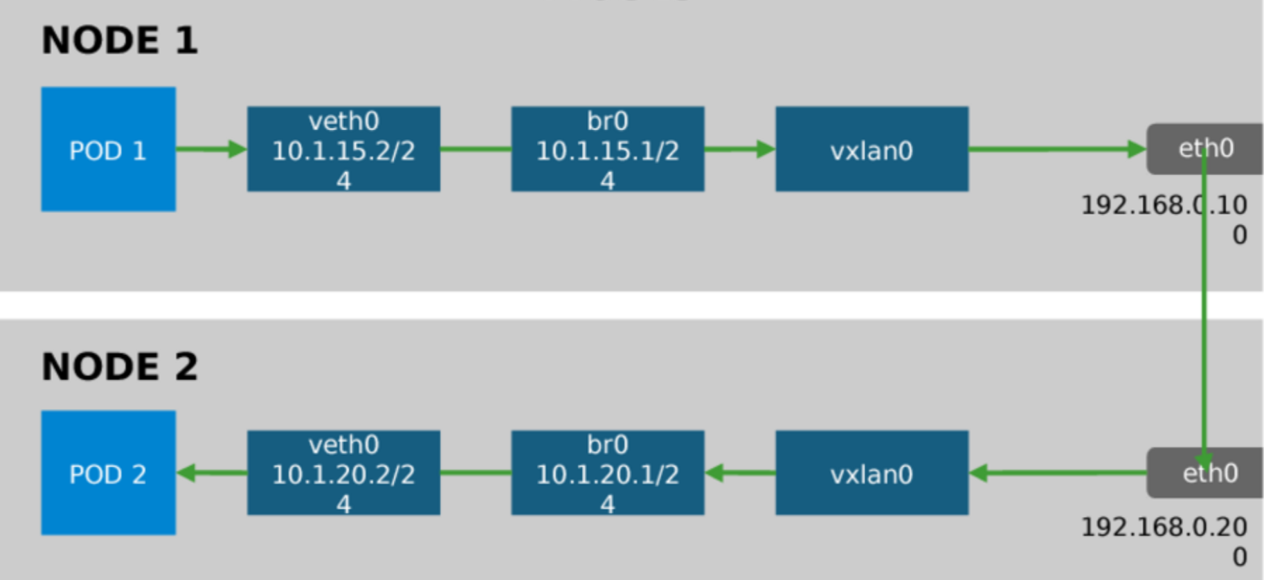
3.4 OpenShift: Networking
Kubernetes/OpenShift brinda su propia SDN auto gestionada
OVS plugin
Túneles VXLAN
Mismo Host
Diferente host

Slide 31
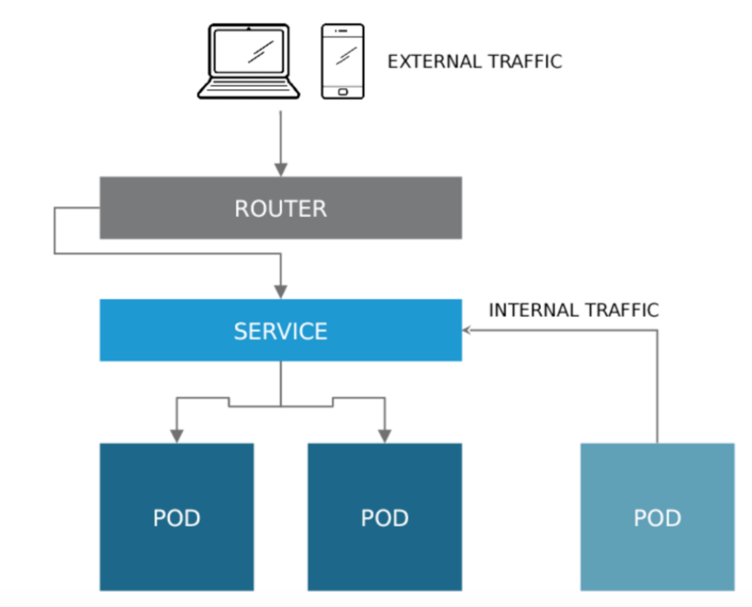
3.4 OpenShift: Networking
Kubernetes/OpenShift brinda su propia SDN auto gestionada
OVS plugin
Túneles VXLAN

Slide 32
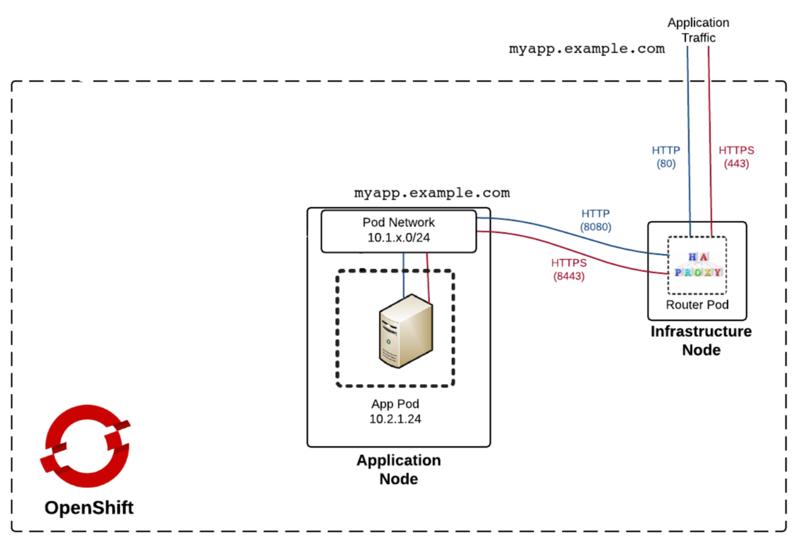
3.4 OpenShift: Networking
Exposición de servicios HTTP/HTTPS
Ejemplo de exposición de servicio: myapp
VIP: *.example.com
Route

Slide 33
3.4 OpenShift: Networking
OpenShift es una plataforma multitenant
Recordatorio: en Kubernetes tenant==Proyecto/Namespace
Existen 3 modelos de asilamiento:
Flat network
Multi-tenant network
Network Policy
Todos los pods pueden comunicarse independientemente del proyecto.
Aislamiento de pods a nivel de proyecto.
No hay comunicación a través de la SDN interna entre pods de distintos proyectos
Políticas de comunicación granulares entre los pods de distintos proyectos.
Es posible habilitar la comunicación a nivel de puerto.

Slide 34
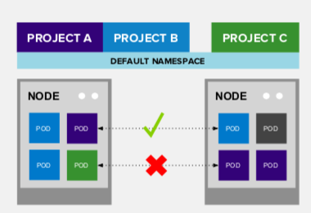
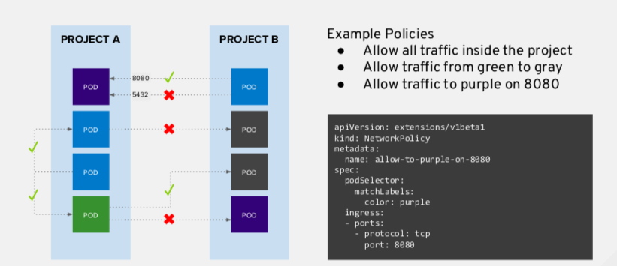
3.4 OpenShift: Networking
Multi-tenant network
Network Policy

Slide 35
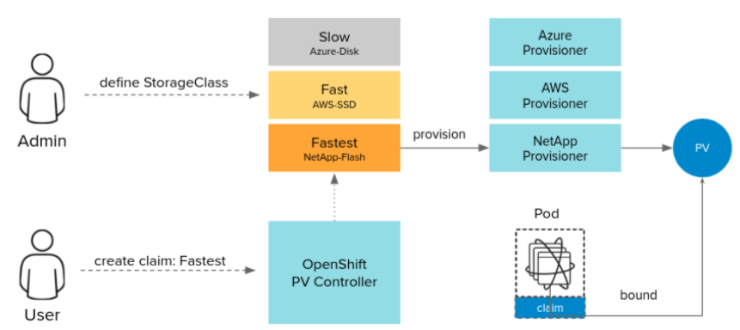
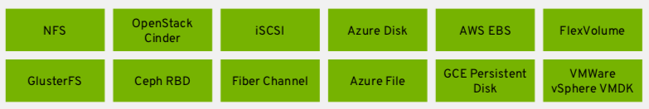
3.5 OpenShift: Persistent Storage
Los pods demandan almacenamiento persistente a través de PVCs
Provisión dinámica o manual en forma de PVs
Se pueden aplicar distintas políticas de almacenamiento, objeto StorageClass

Slide 36

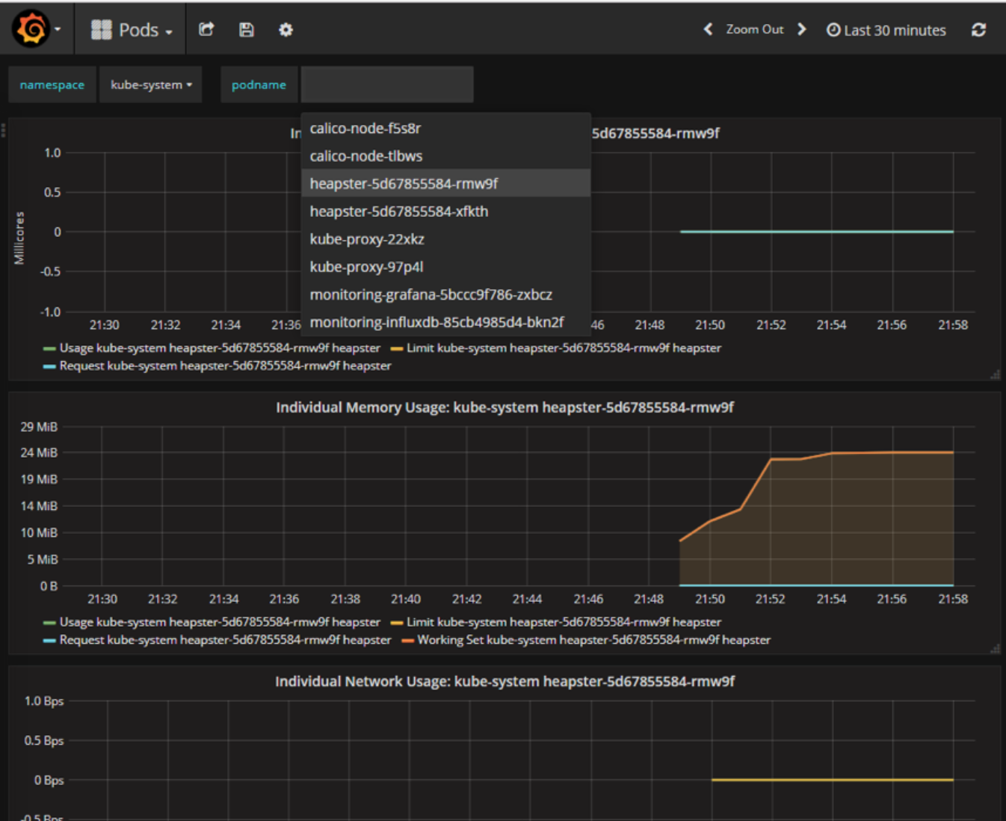
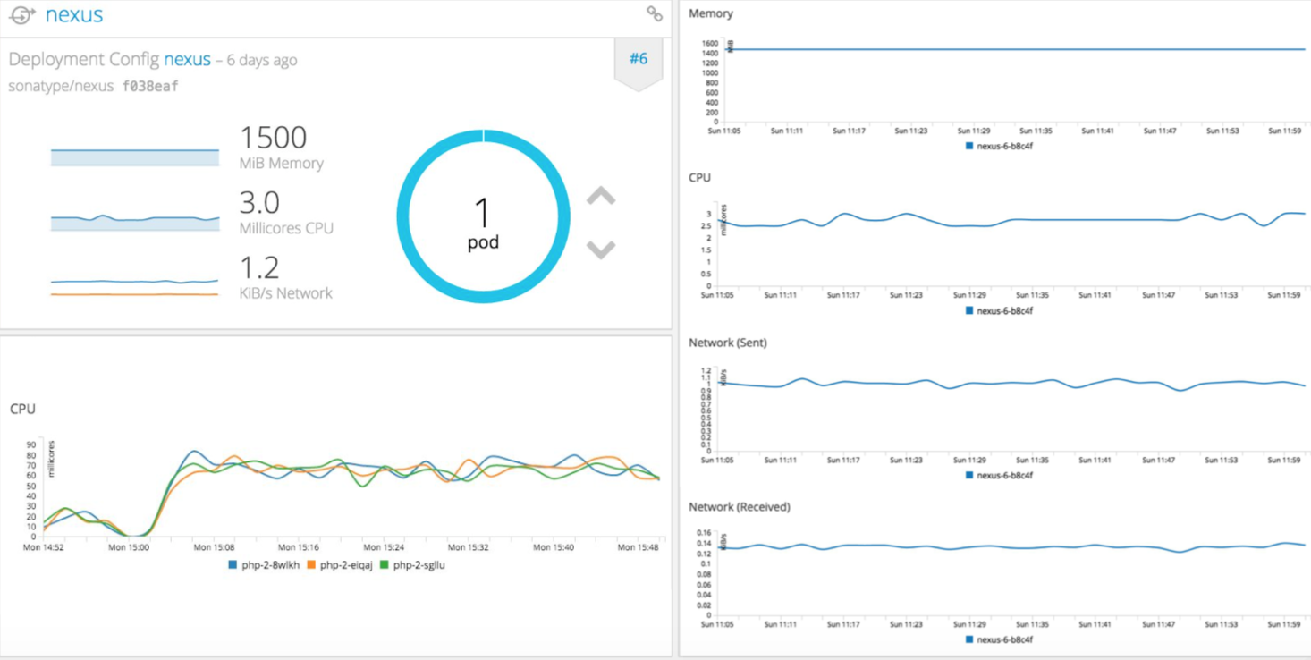
3.6 OpenShift: Métricas
Versión OCP 3.9 (desplegada en Telefónica España):
Hawkular
Versiones posteriores OCP 3.10:
Prometheus
Definición umbrales de autoescalado (CPU, RAM), delimitación de quotas

Slide 37
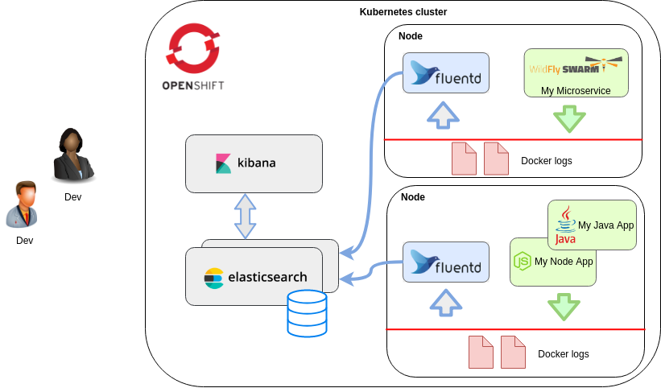
3.7 OpenShift: Gestión de logs
OCP incluye un stack EFK para la gestión de logs de plataforma y aplicaciones
Elasticsearch: motor de búsqueda y analítica para almacenar logs
Fluentd: recolección de logs y lo envía a ElasticSearch
Kibana: visualizador web para ElasticSearch
Envío de logs a componentes externos (ELK, Splunk, etc.)

Slide 38
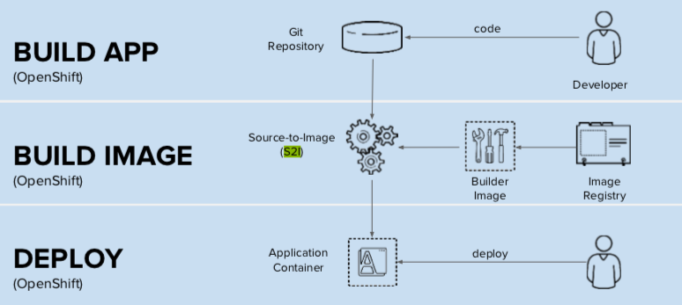
3.8 OpenShift: S2i y CI/CD
S2i: source to image (Imagen base + Código o Binarios de la aplicación)
Modelo DevOps:
Lanzar un build cada vez que hay un nuevo commit
Movimiento entre entornos desde una imagen construida en preproducción
Optimización del tiempo de puesta en producción

Slide 39
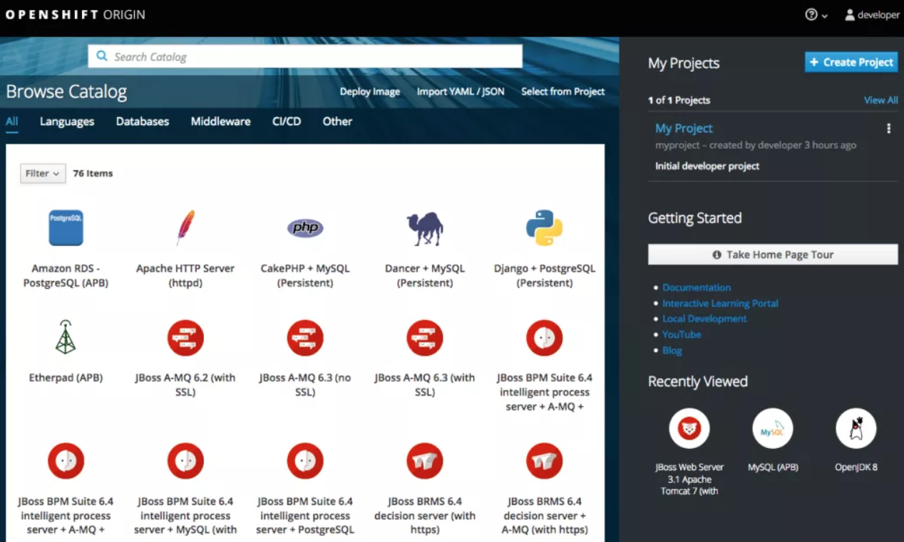
3.9 OpenShift: Catálogo de Productos
Productos soportados por RedHat dentro de OpenShift (con su correspondiente modelo de suscripción).
Pueden existir sinergias en el modelo de suscripción al estar desplegado sobre OCP.

Slide 40

¡¡¡Partido time!!!
https://training.play-with-docker.com/ops-stage2/

Slide 41

Antes de acabar…
Tutoriales y laboratorios interactivos
Katakoda: laboratorios docker, kubernetes… https://www.katacoda.com/
Learning OpenShift: https://learn.openshift.com/introduction/

